Slide 1
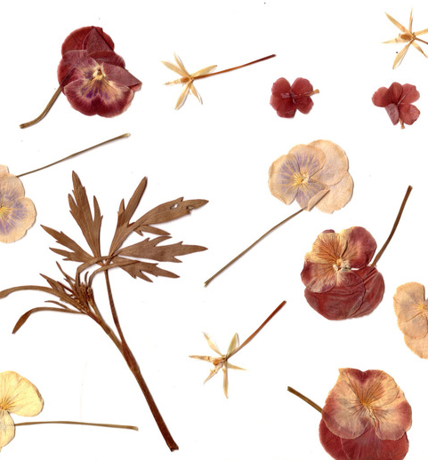
Herbier Virtuel 2023 : Modélisation de Données Botaniques
Tidjani Cisse, Rayann Larbi et Elsa Baligand
22 décembre 2023
Notes:
Ma présentation à pour objectif de montrer le lien entre différentes activités du pôle stat et notamment de mettre en avant mes réalisations et en quoi le contexte réglementaire impact le travail au sein des équipe,

Slide 2

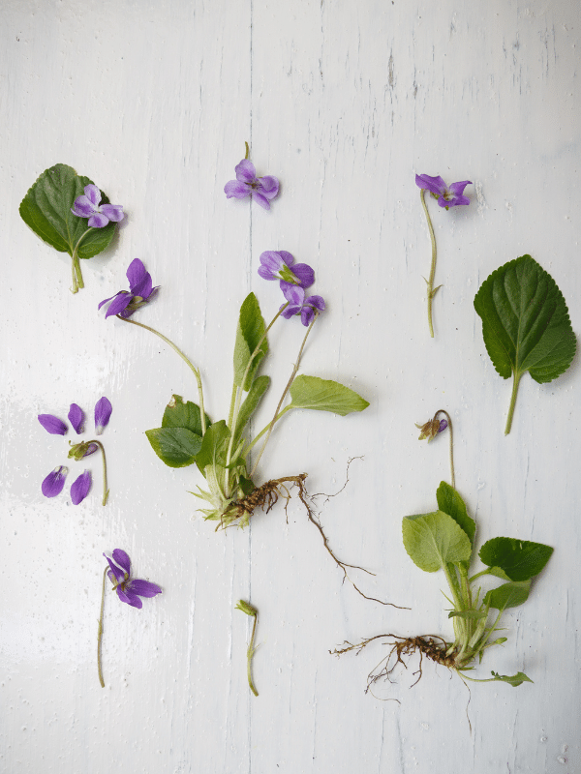

Introduction Objectif et enjeux
Objectif
Simplifier et optimiser l'intégration de données massives dans l’herbier virtuel en utilisant des fichiers Excel.
Enjeux
Efficacité opérationnelle : permettre une meilleure gestion de l’herbier.
Exactitude des données : réduire les erreurs en garantissant une meilleure exactitude.
Evolutivité du système : permettre à l’herbier de rester à jour au fil du temps.
Standardisation des données : pourvoir effectuer des analyses facilement.

Slide 3
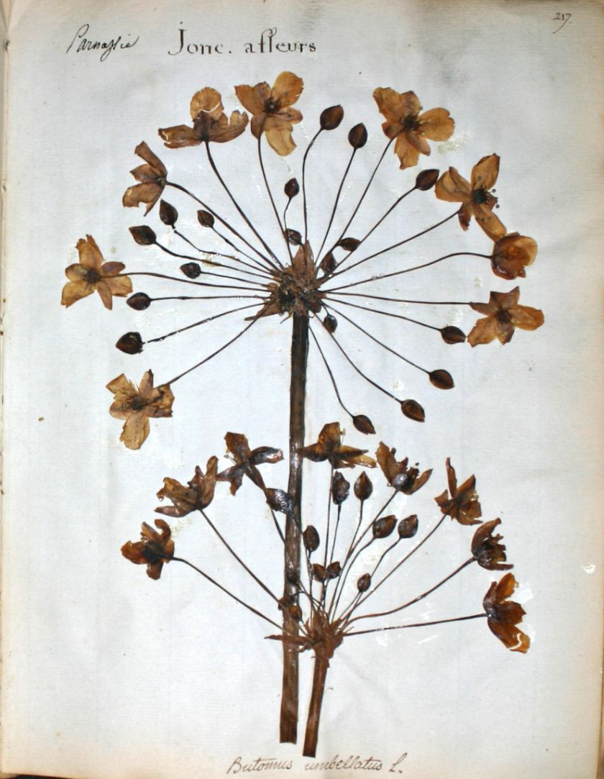
Sommaire
01
Les bases de données
02
L’import des données
03
L’import en masse
04
L’interface utilisateur

Slide 4

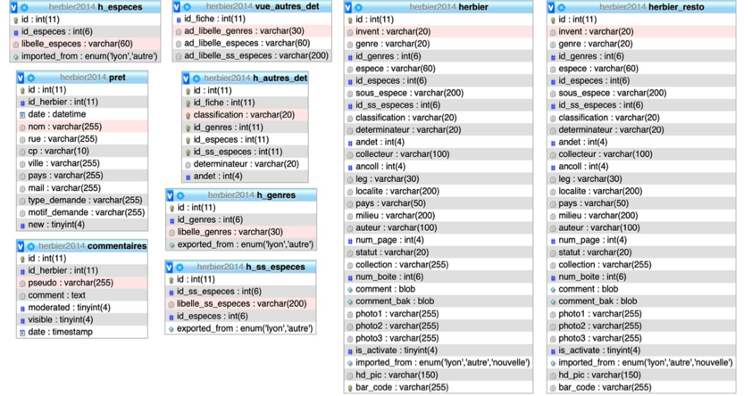
01 Les bases de données
Sommaire -
02 L’import des données
03 L’import en masse
04 L’interface utilisateur
Les bases de données
L’herbier 2014
Statistiques
9 tables
8949 specimens
Duplications : especes et ss_especes
Problèmes liés aux clés
Table dupliquée : herbier_resto
Notes:
- 14 sites Sanofi Vaccins dont 12 de production et 5 de R&D

Slide 5
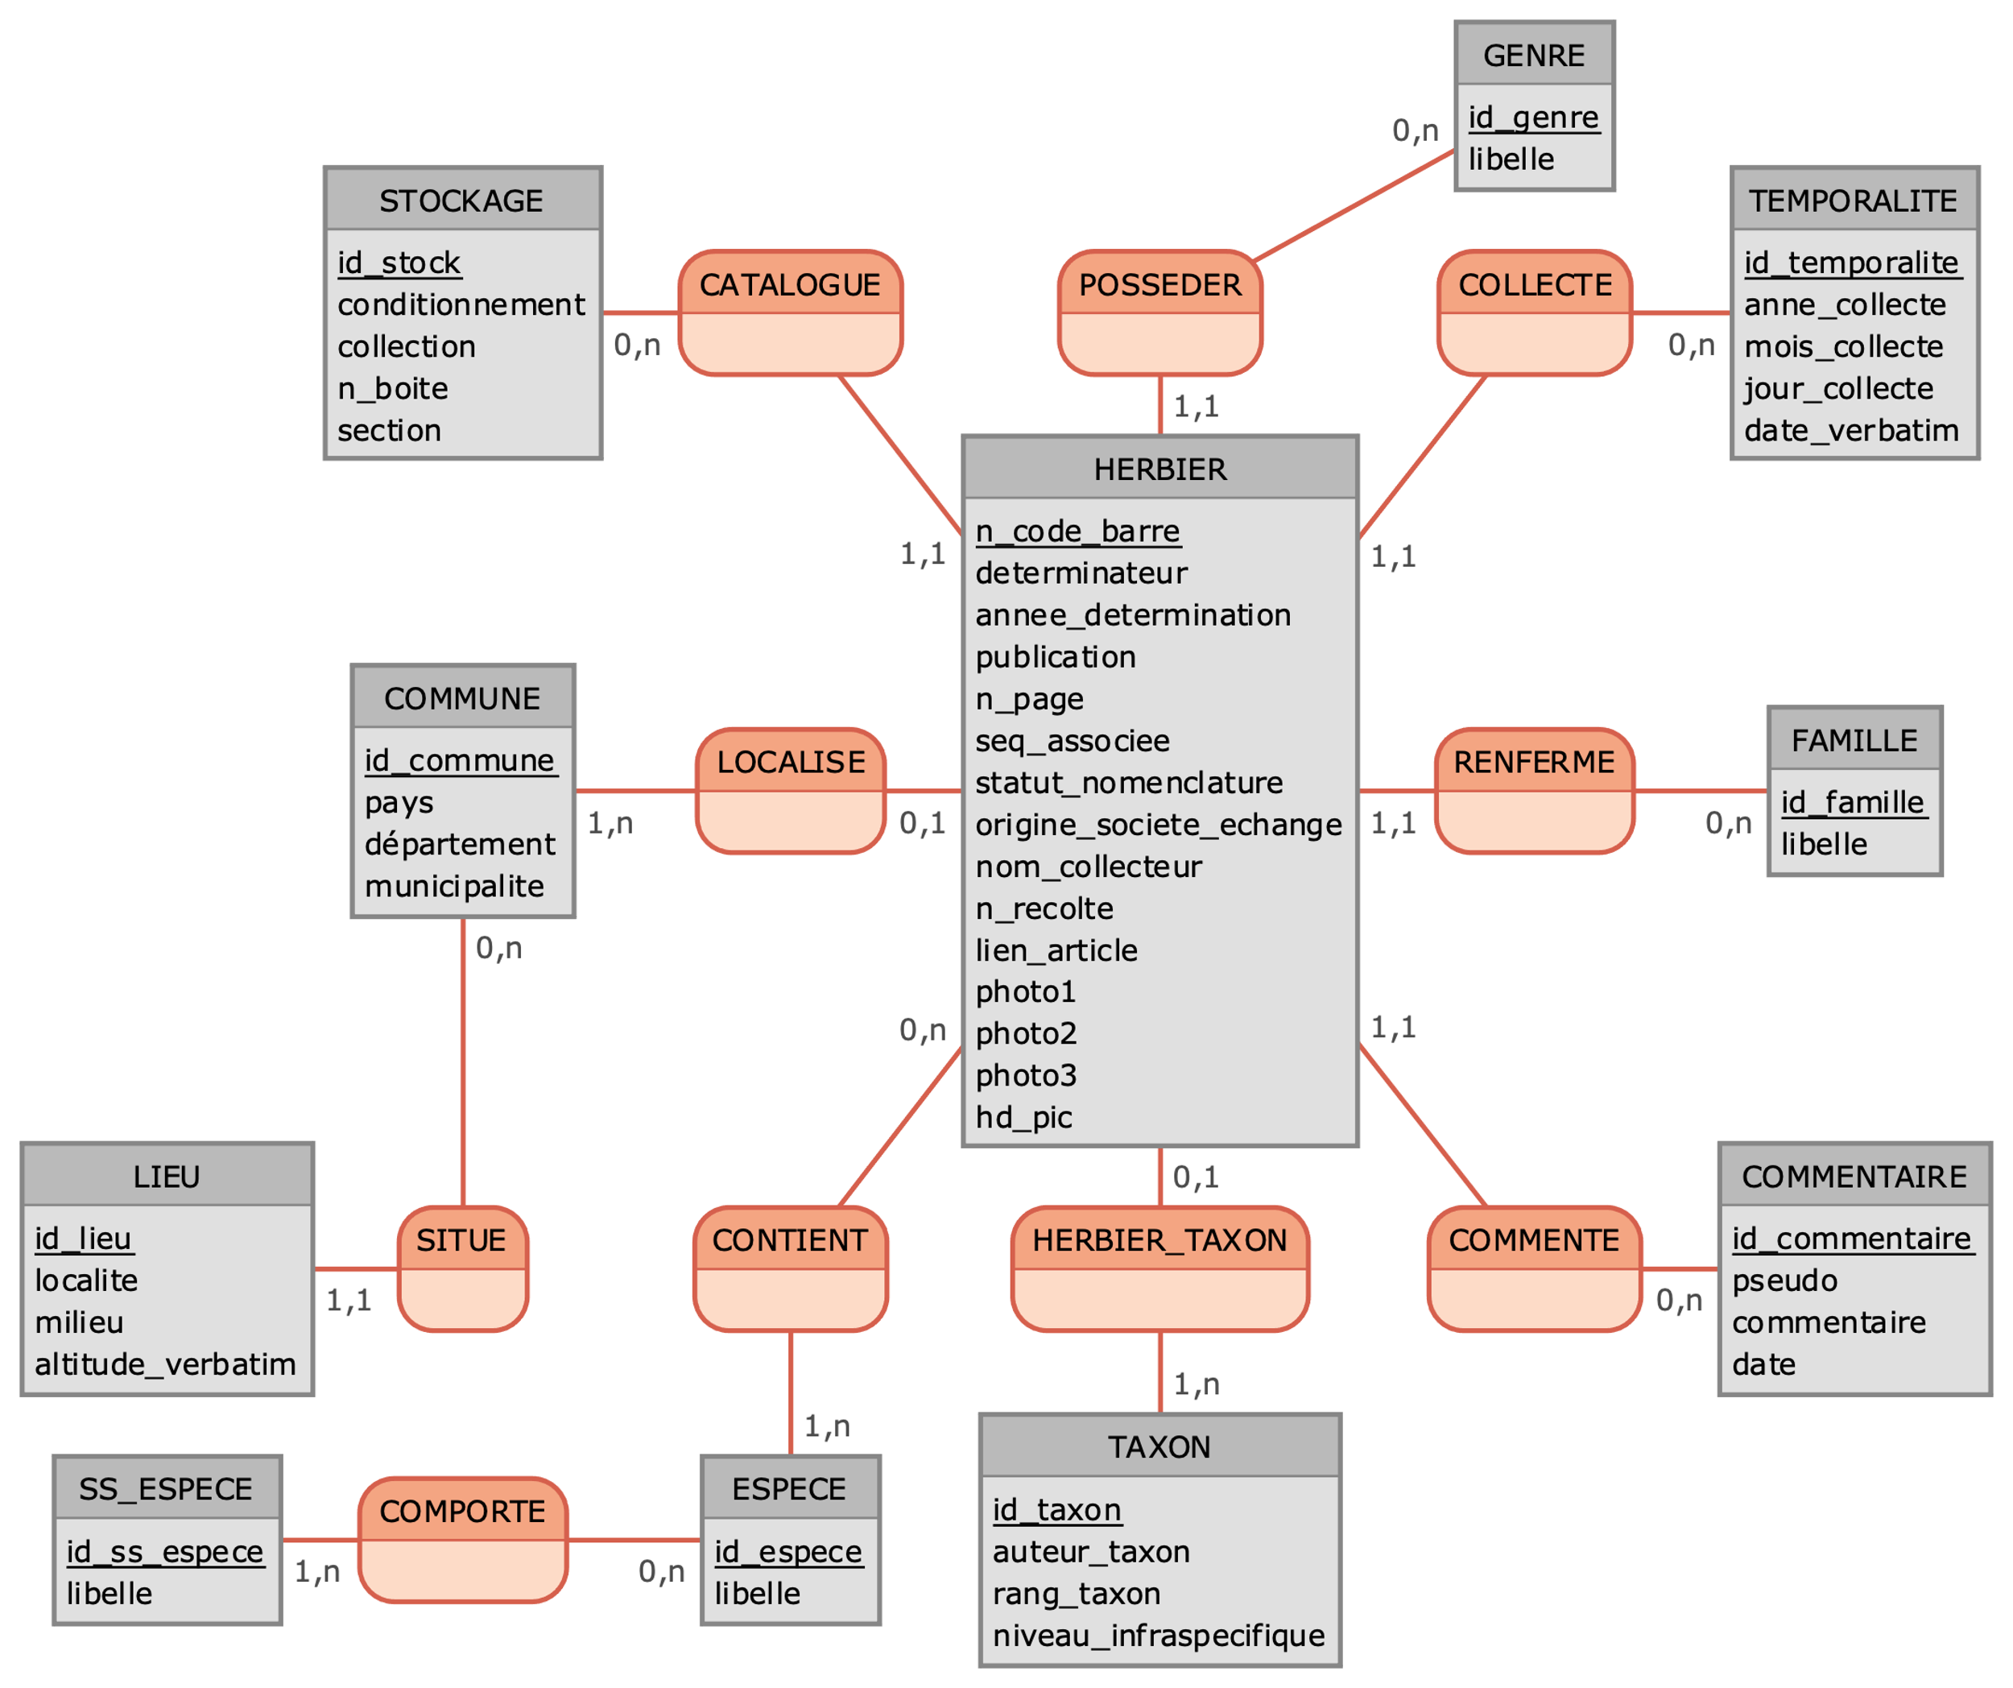
01 Les bases de données
Sommaire -
02 L’import des données
03 L’import en masse
04 L’interface utilisateur
Les bases de données
L’herbier 2023
Statistiques
11 tables
FK centralisées dans HERBIER
Ajout de nouvelles tables et champs
Uniformisation de la base
Notes:
- 14 sites Sanofi Vaccins dont 12 de production et 5 de R&D

Slide 6
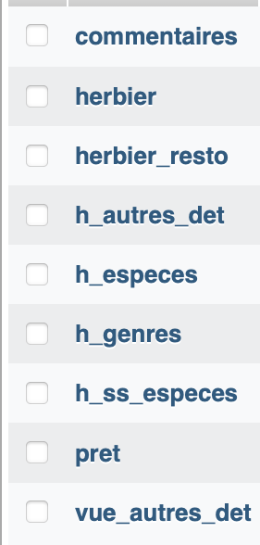
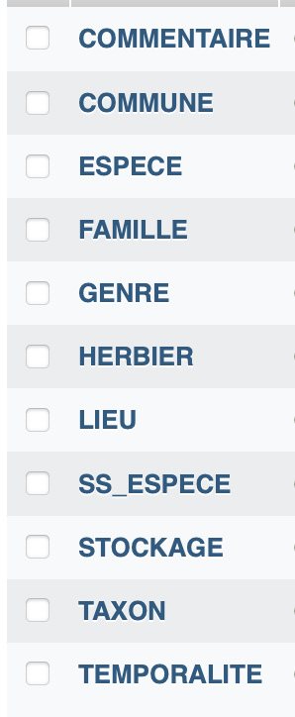
01 Les bases de données
Sommaire -
02 L’import des données
03 L’import en masse
04 L’interface utilisateur
L’import des données
Herbier 2014 -> Herbier 2023
Adapter les données de l’herbier 2014 à notre nouvelle base sans perdre d’informations.
Difficultés
Nouveau
Faire le lien entre les tables avec SQL
Supprimer les valeurs vides et doublons
Attribution de nouveaux ID
Nouveau
Notes:
- 14 sites Sanofi Vaccins dont 12 de production et 5 de R&D

Slide 7
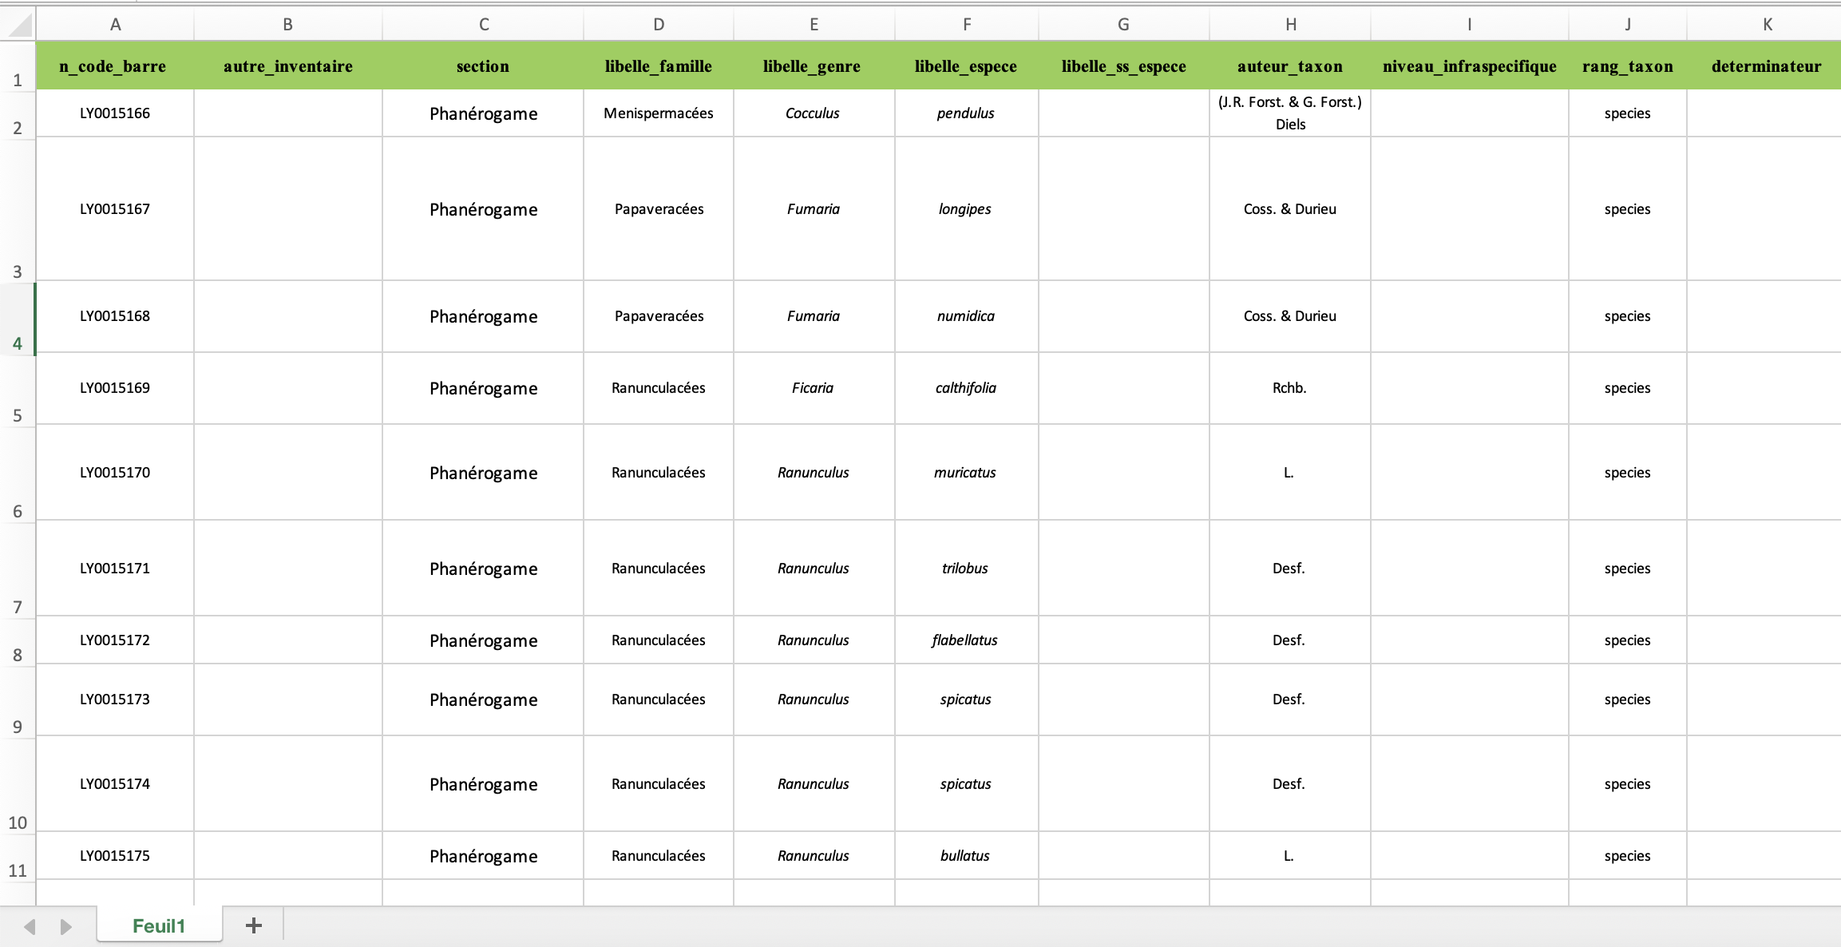
01 Les bases de données
Sommaire -
02 L’import des données
03 L’import en masse
04 L’interface utilisateur
L’import des données
Excel -> Herbier 2023
Informations
33 colonnes
590 spécimens
Attributs en doublons
Notes:
- 14 sites Sanofi Vaccins dont 12 de production et 5 de R&D

Slide 8
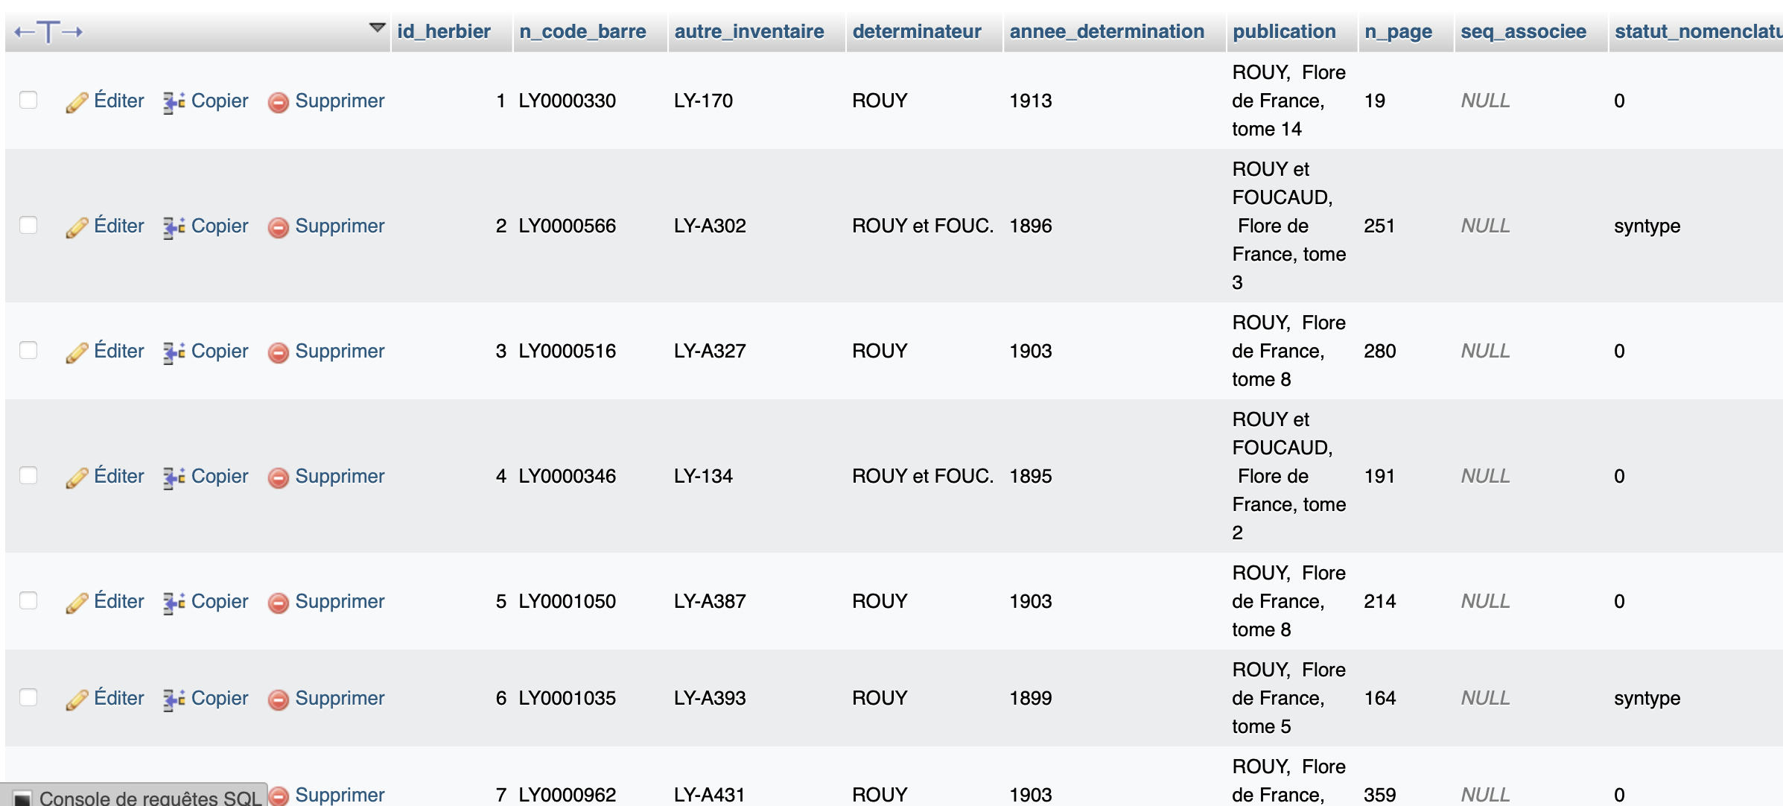
01 Les bases de données
Sommaire -
02 L’import des données
03 L’import en masse
04 L’interface utilisateur
L’import en masse
Pistes de recherches
Créer une interface qui permet d’automatiser et de rendre accessible l’import en masse des données.
Insérer un inventaire
Choisir un fichier
- Package pandas : lire et manipuler les données
- Package sqlalchemy : interagir avec la base de données via une connexion créée par la fonction « create_engine »
Notes:
- 14 sites Sanofi Vaccins dont 12 de production et 5 de R&D

Slide 9
01 Les bases de données
Sommaire -
02 L’import des données
03 L’import en masse
04 L’interface utilisateur
L’import en masse
Notre solution
Requêtes SQL
Inconvénients :
Import des tables indépendamment et dans un certain ordre
Possibilité d’erreurs liés à la casse
Traitement long et fastidieux
Avantages :
Troubleshooting et vérifications immédiates
Limitation des doublons
Solution temporaire
Notes:
- 14 sites Sanofi Vaccins dont 12 de production et 5 de R&D

Slide 10
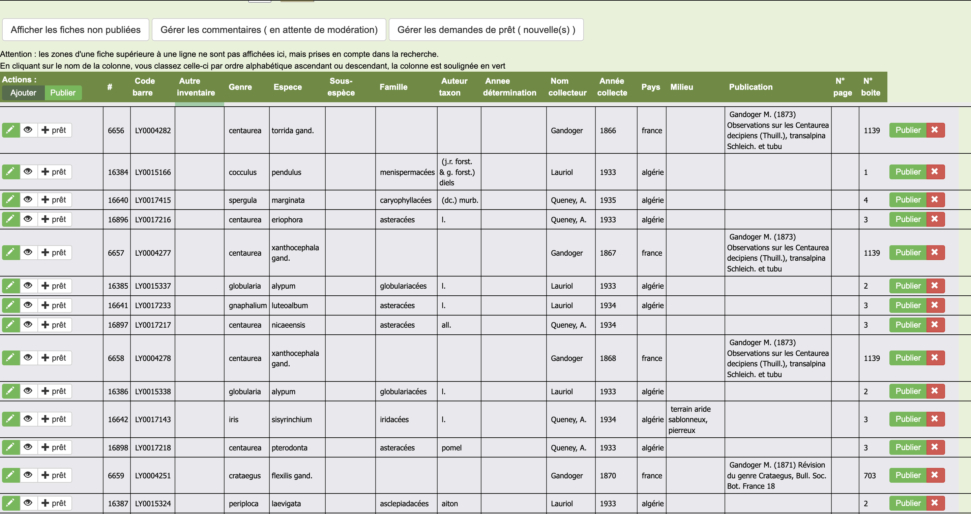
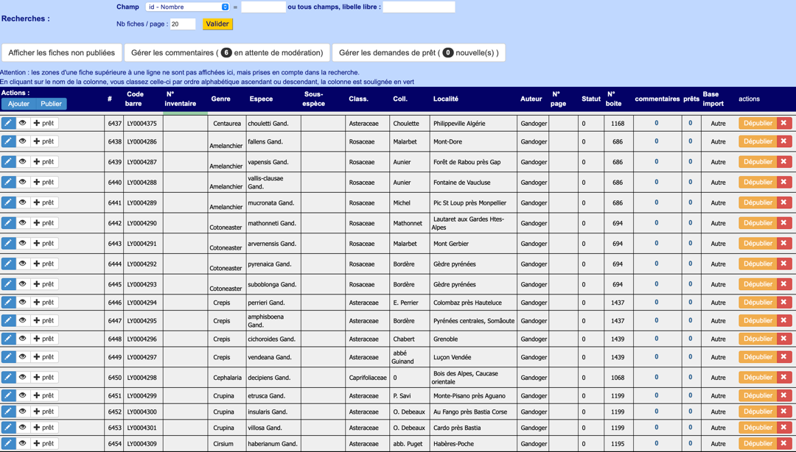
01 Les bases de données
Sommaire -
02 L’import des données
03 L’import en masse
04 L’interface utilisateur
L’interface utilisateur
Vue liste
Notes:
- 14 sites Sanofi Vaccins dont 12 de production et 5 de R&D

Slide 11
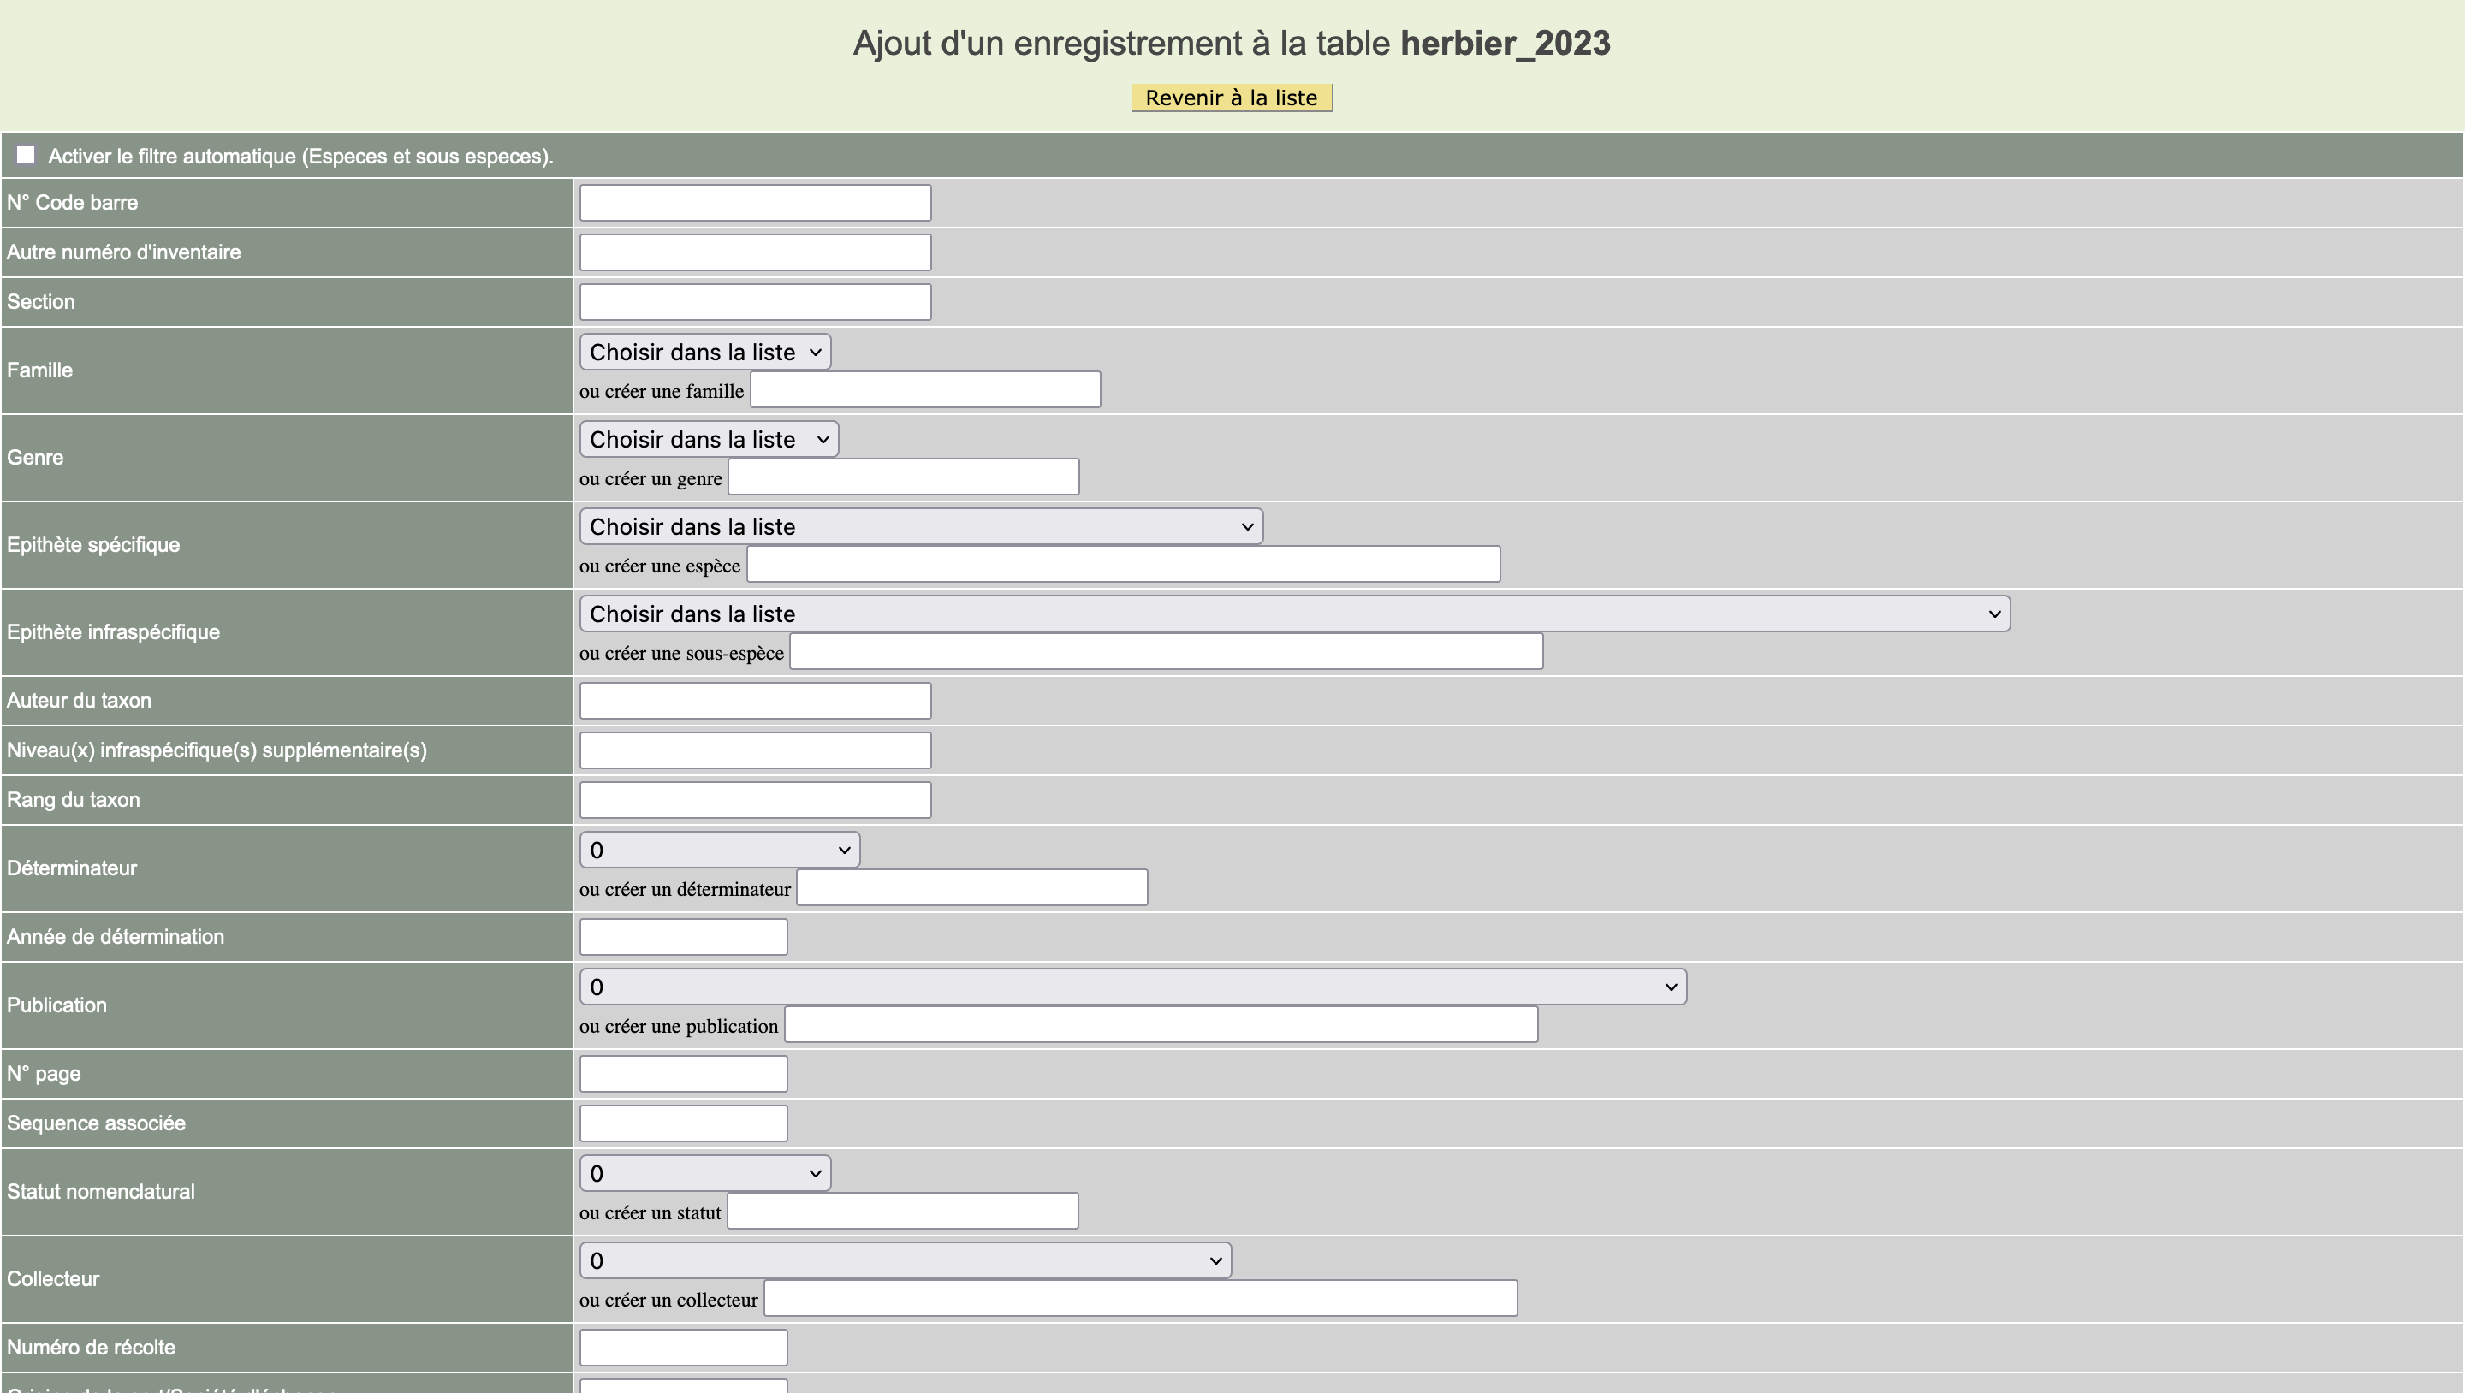
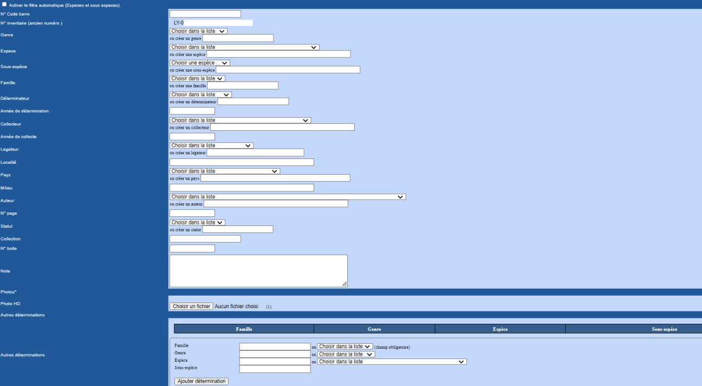
01 Les bases de données
Sommaire -
02 L’import des données
03 L’import en masse
04 L’interface utilisateur
L’interface utilisateur
Vue ajout
Notes:
- 14 sites Sanofi Vaccins dont 12 de production et 5 de R&D

Slide 12

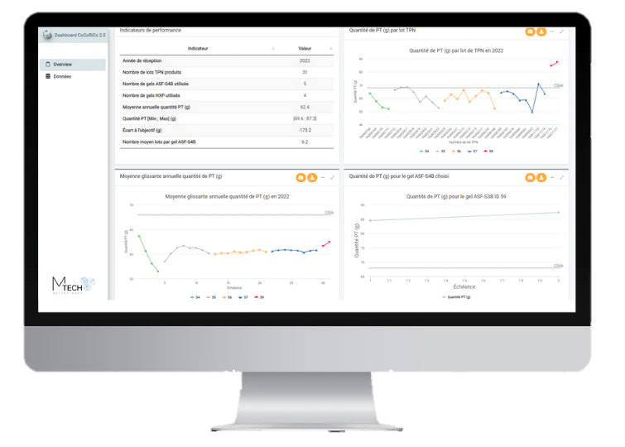





01 Les bases de données
Sommaire -
02 L’import des données
03 L’import en masse
04 L’interface utilisateur
Contexte biologique
Accessibilité mondiale et partage des connaissances
Conservation des spécimens
Documentation détaillée
Identification facilitée
Enseignement et sensibilisation
Etudes des changements environnementaux
12
Notes:
- 14 sites Sanofi Vaccins dont 12 de production et 5 de R&D

Slide 13

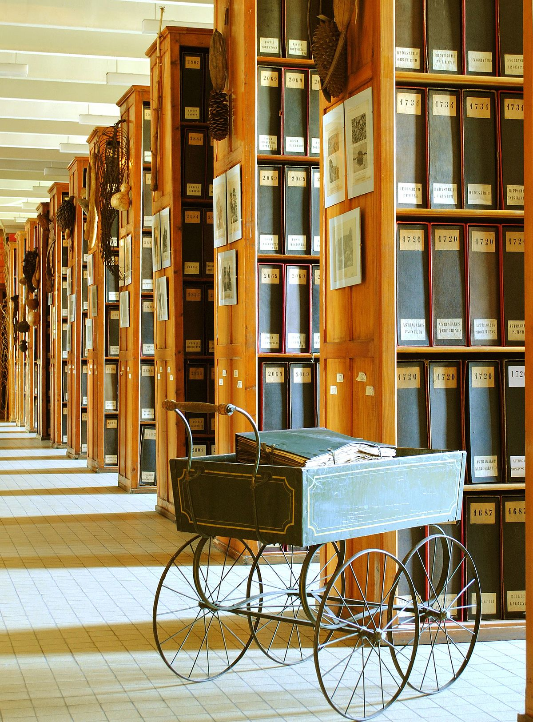




Conclusion Retour sur le projet
Faire face aux difficultés
Peu ou pas de connaissances en bases de données.
Compréhension de codes existants.
Forte montée en compétences
Mobilisation et développement de nombreuses compétences.
Autoformation et documentation personnel.
Appréhension du travail en équipe
Fort gain en organisation et en entraide sur un sujet complexe.
Mise en pratique pour notre travail de demain
Mobilisation de ressources nécessaires dans le futur.
Première expérience qui lie les contextes biologique et informatique.
Notes:
Phrase en anglais → Notre objectif : pousser la science au niveau supérieur

Slide 14
Merci pour votre écoute
Avez-vous des questions ?

Slide 15
Sommaire
01
Les bases de données
02
L’import des données
03
L’import en masse
04
L’interface utilisateur

Slide 16
Notes:
10 minutes de délibération

